Slide 1
Majetková a kapitálová struktura
Majetková a kapitálová struktura podniku
Hodnotové operace ve struktuře rozvahy
.
Struktura přednášky

Slide 2
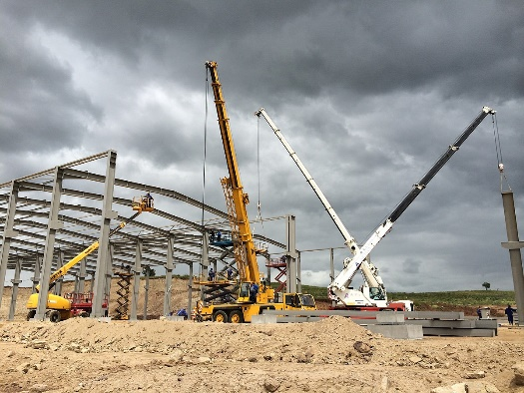
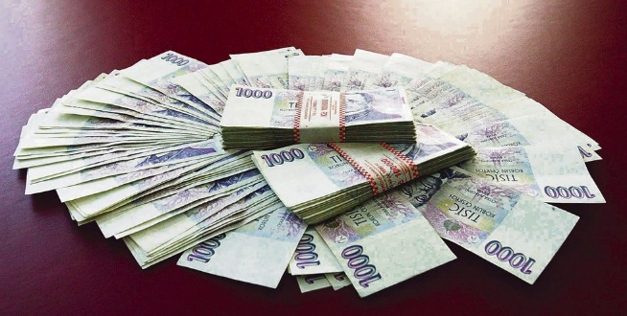
Co nás bude zajímat?
Co podnik vlastní k činnosti
Z jakých prostředků si podnik vlastnictví pořídil
Kapitál = Pasiva
Majetek = Aktiva

Slide 3
Majetek podniku

Slide 4
Majetková struktura podniku obecně
Soupis jednotlivých hospodářských prostředků se označuje se jako majetek příslušného podniku.
Pro účely přehledné a systémové evidence se jednotlivé položky majetku zařazují do stejnorodých skupin.
Výsledkem základního členění jsou dvě skupiny prostředků, které se odlišují dobou, po kterou se spotřebovávají v průběhu výrobního procesu:
majetek, který plní svou funkci dlouhodobě (déle než jeden rok), se označuje jako dlouhodobý majetek,
majetek, který se spotřebuje najednou, respektive, u něhož přeměna na peníze je kratší než jeden rok, se označuje jako oběžný majetek.

Slide 5
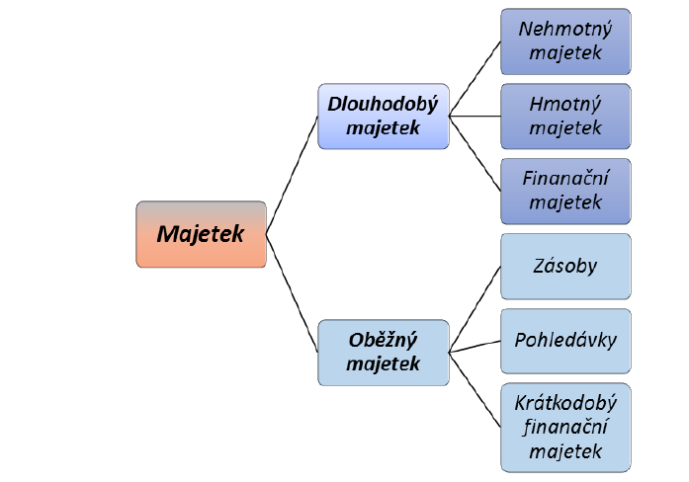
STRUKTURA MAJETKU PODNIKU
Dlouhodobý majetek:
Minimální doba jejich setrvání ve výrobě činí jeden rok
U hmotného majetku je hodnotová hranice pro zařazení do hmotného majetku 80 000 Kč.

Slide 6
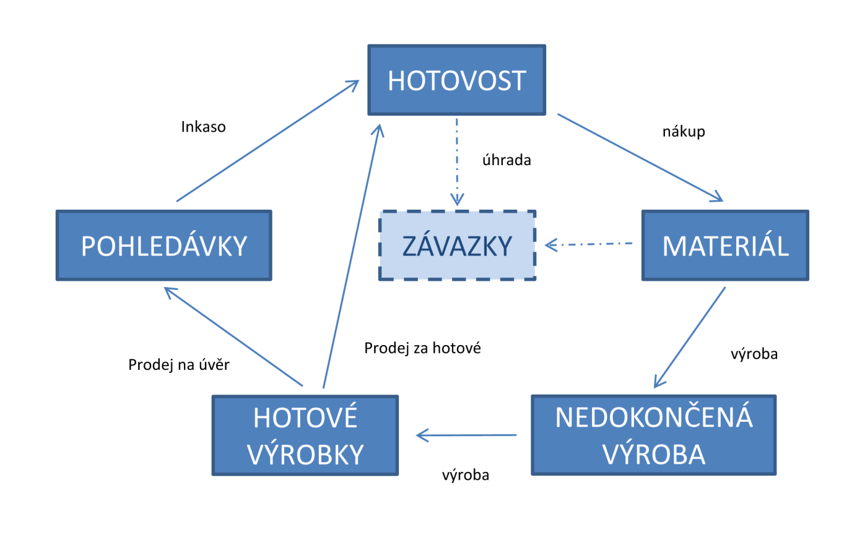
CHARAKTERISTIKA OBĚŽNÉHO MAJETKU I.
Oběžný majetek – jde o tu část majetku, která v poměrně krátké době mění svou hmotnou podobu v cyklu:
materiál → rozpracovaná výroba → hotové výrobky → pohledávky → peníze → materiál →…

Slide 7
Kapitál

Slide 8
Kapitálová struktura podniku obecně
Pro potřeby hodnocení ekonomické situace jednotlivých podnikatelských subjektů se ukazuje, že kromě samotného majetku je nezbytné sledovat i zdroje jeho krytí (vlastnický původ majetku).
Základním kritériem pro zařazení zdrojů krytí majetku je faktor vlastnictví:
vlastní zdroje, které jsou označovány jako vlastní kapitál,
cizí zdroje, které jsou označovány jako cizí kapitál.

Slide 9
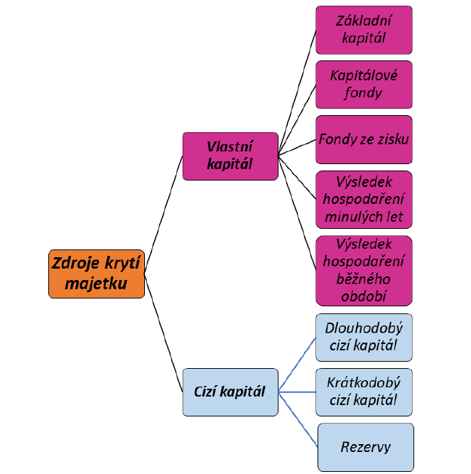
ZDROJE KRYTÍ MAJETKU – STRUKTURA KAPITÁLU PODNIKU

Slide 10
Zobrazení majetku a kapitálu v podniku - rozvaha

Slide 11
ROZVAHA JAKO KOMPLEXNÍ ÚČETNÍ VÝKAZ O MAJETKU PODNIKU A ZDROJÍCH JEHO KRYTÍ
Rozvaha je účetní výkaz, který se sestavuje vždy k určitému datu.
V závislosti na důvodu sestavení rozlišujeme řádnou (v obvyklých termínech) a mimořádnou (při prodeji podniku, likvidaci, živelných pohromách apod.).
Rozvaha má tvar T.
Levou stranu tvoří Aktiva – přehled majetku podle jeho druhů.
Pravou část tvoří Pasiva – přehled majetku podle zdrojů jeho krytí.
Vzhledem k tomu, že sledujeme majetek ze dvou pohledů, musí platit, že Aktiva se rovnají Pasivům

Slide 12
ROZVAHA JAKO KOMPLEXNÍ ÚČETNÍ VÝKAZ O MAJETKU PODNIKU A ZDROJÍCH JEHO KRYTÍ
Aktiva[tis. Kč] |  | Pasiva [tis. Kč]
AKTIVA CELKEM |  | PASIVA CELKEM
Dlouhodobý majetek |  | Vlastní kapitál
– Dlouhodobý hmotný majetek |  | – Základní kapitál
– Dlouhodobý finanční majetek |  | – Kapitálové fondy
 |  | – Rezervní fondy
 |  | – Výsledek hospodaření (minul. let)
 |  | – Výsledek hosp. (běžného účet. období)
Oběžná aktiva |  | Cizí zdroje
– Zásoby |  | – Rezervy
– Dlouhodobé pohledávky |  | – Dlouhodobé závazky
– Krátkodobé pohledávky |  | – Krátkodobé závazky
– Krátkodobý finanční majetek |  | – Bankovní úvěry a výpomoci
Časové rozlišení |  | Časové rozlišení

Slide 13
Hospodářské operace a jejich dopad na strukturu rozvahy
Pokud se zvýší (sníží) hodnota jedné položky aktiv, potom se o stejnou částku zvýší (sníží) i příslušná položka pasiv. (A-+ / P-+)
Pokles (růst) jedné položky aktiv je vyvážen nárůstem (poklesem) jiné položky aktiv. (A+- /A+-)
Může rovněž nastat situace, že růst (pokles) jedné položky pasiv je vyvážen poklesem (nárůstem) jiné položky pasiv. (P-+ / P+-)

